Slide 1
A Tale of Two Worlds FP and OOP
Tema propusa de : Robert Butacu
Coordonator: Drd. Conf. Florin Olariu

Slide 2
Agenda
Introducere
Prezentarea temei
De ce aceasta tema?
Compararea paradigmelor
Problema Clusterizarii Ierarhice
Prezentarea subiectului
Enuntare
Elemente: puncta, clustere, distante intre puncta, metoda de clusterizare
Comparatii:
Cat de mult cod?
Modelarea datelor
Aplicarea logicii peste date
Cum arata algoritmul propriu-zis
Punct de vedere subiectiv

Slide 3
Introducere
Prezentarea temei
De ce aceasta tema?

Slide 4
Compararea paradigmelor
1. Problema Clusterizarii Ierarhice
Prezentarea subiectului
Enuntare
Elemente: puncta, clustere, distante intre puncta, metoda de clusterizare
2. Comparatii:
Cat de mult cod?
Modelarea datelor
Aplicarea logicii peste date
Cum arata algoritmul propriu-zis
Punct de vedere subiectiv

Slide 5
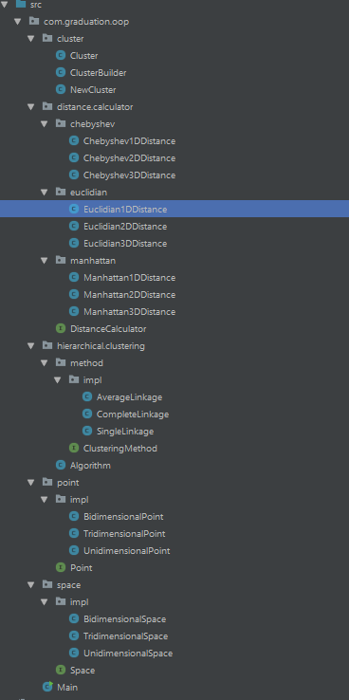
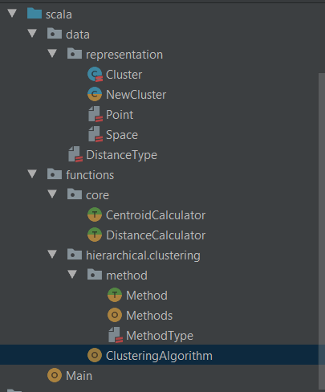
LoC ( Lines of Code)

Slide 6
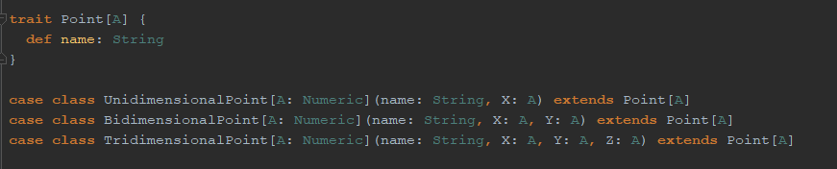
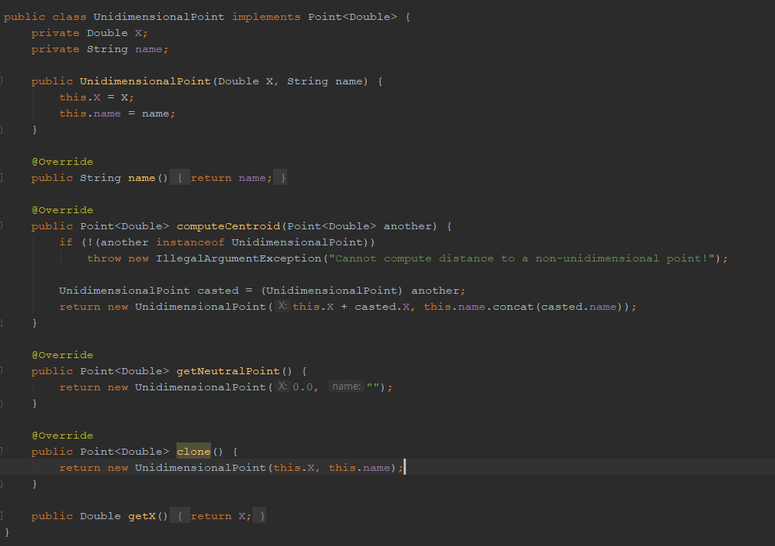
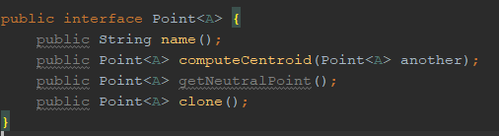
Modelarea datelor ADTs vs Inheritance/Polymorphism
[FP] Modelare ca ADT
[OOP] Modelare prin mostenire/polimorfism

Slide 7
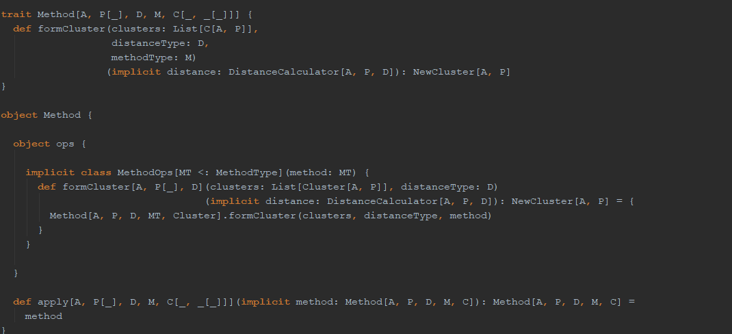
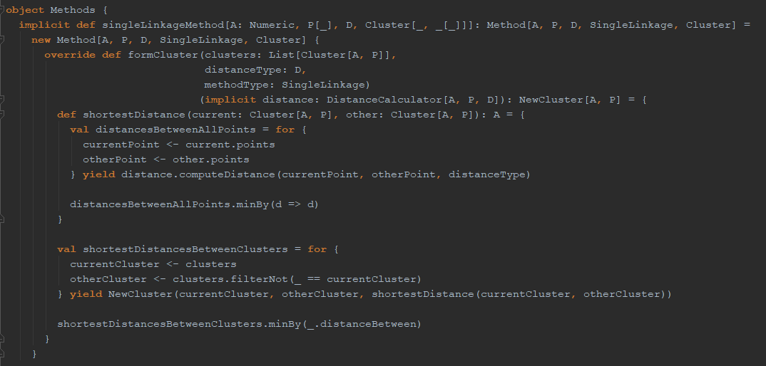
Aplicarea logicii peste date Type Classes vs Object Methods
[FP] Type classes si aplicarea logicii

Slide 8
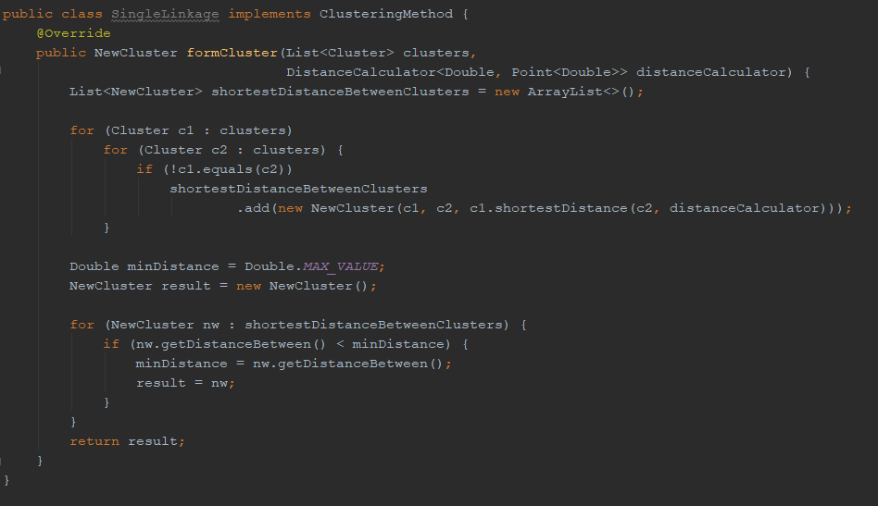
[OOP] Folosirea metodelor pentru a aplica logica.

Slide 9
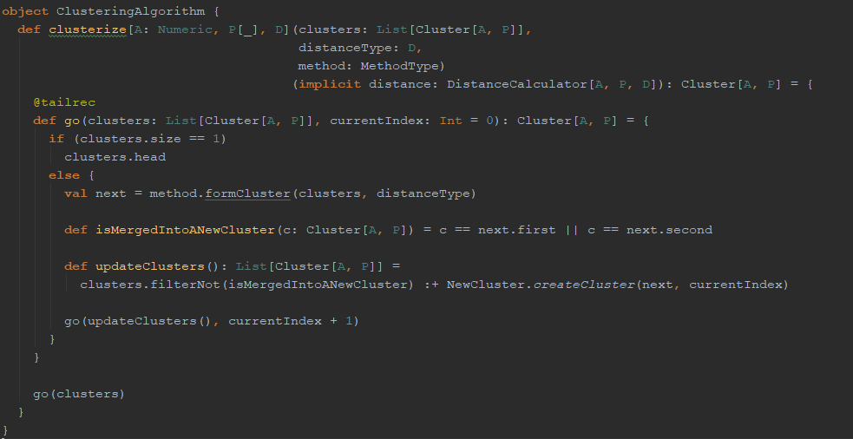
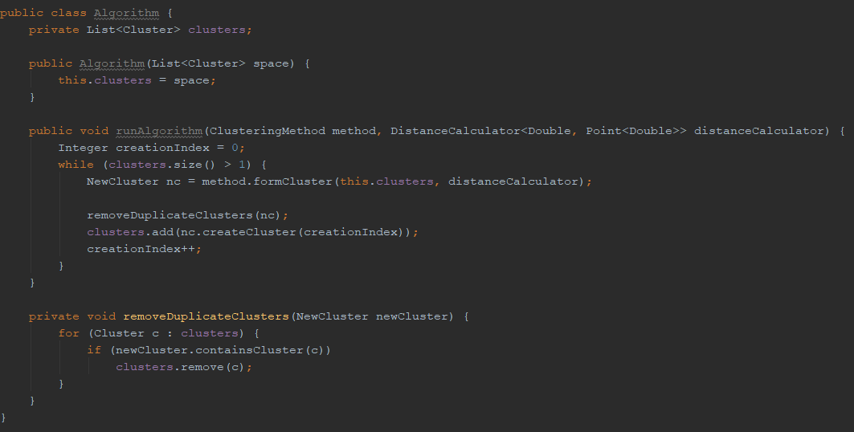
Algoritmul propriu-zis
[FP] Implementare folosind recursia
[OOP] Implementare folosind iteratia

Slide 10
Concluzii
Imutabilitate vs mutabilitate
Obiecte vs ADTs
Functii vs metode
Type classes vs inheritance/polymorphism

Slide 11
Va multumesc pentru atentie!

Slide 12
Intrebari ?

